Slide 1
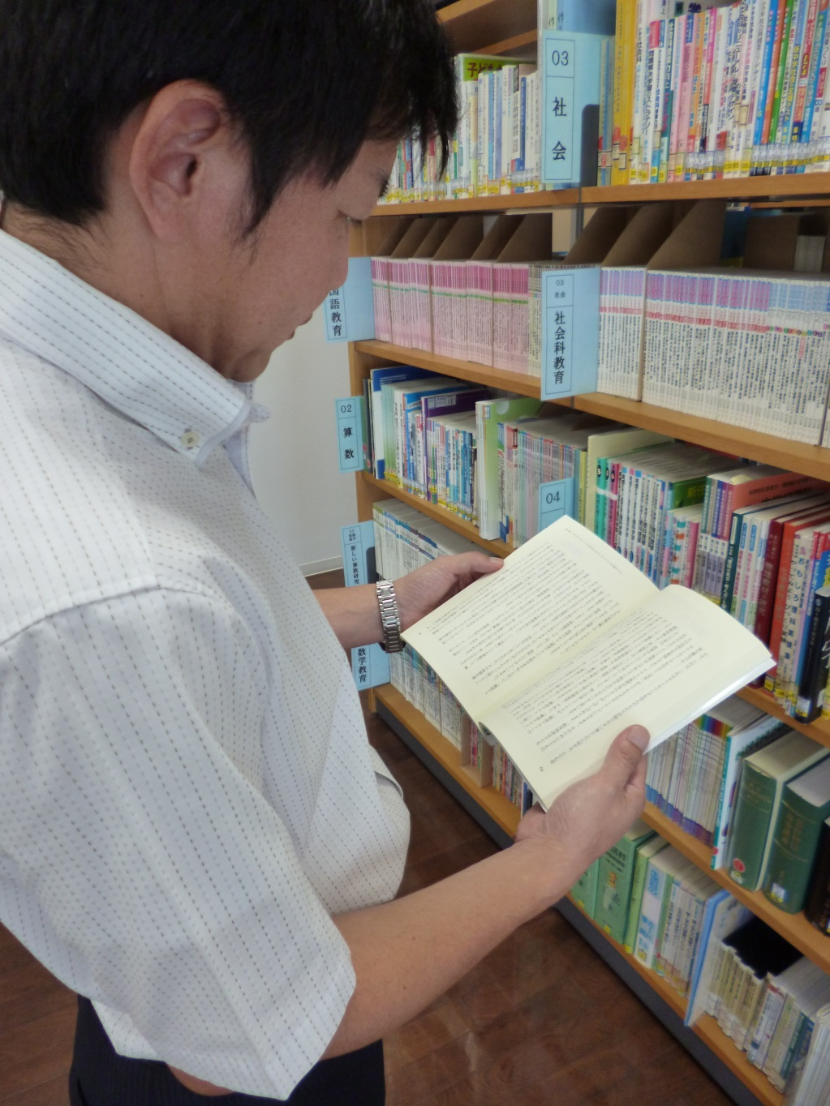
この本を
かりたいな･･･

Slide 2
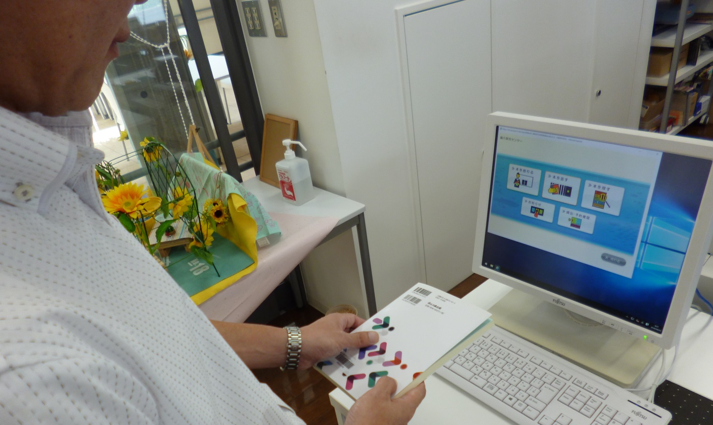
図書かんで 本をかりる ながれ
かりたい本を カウンターに もっていく

Slide 3
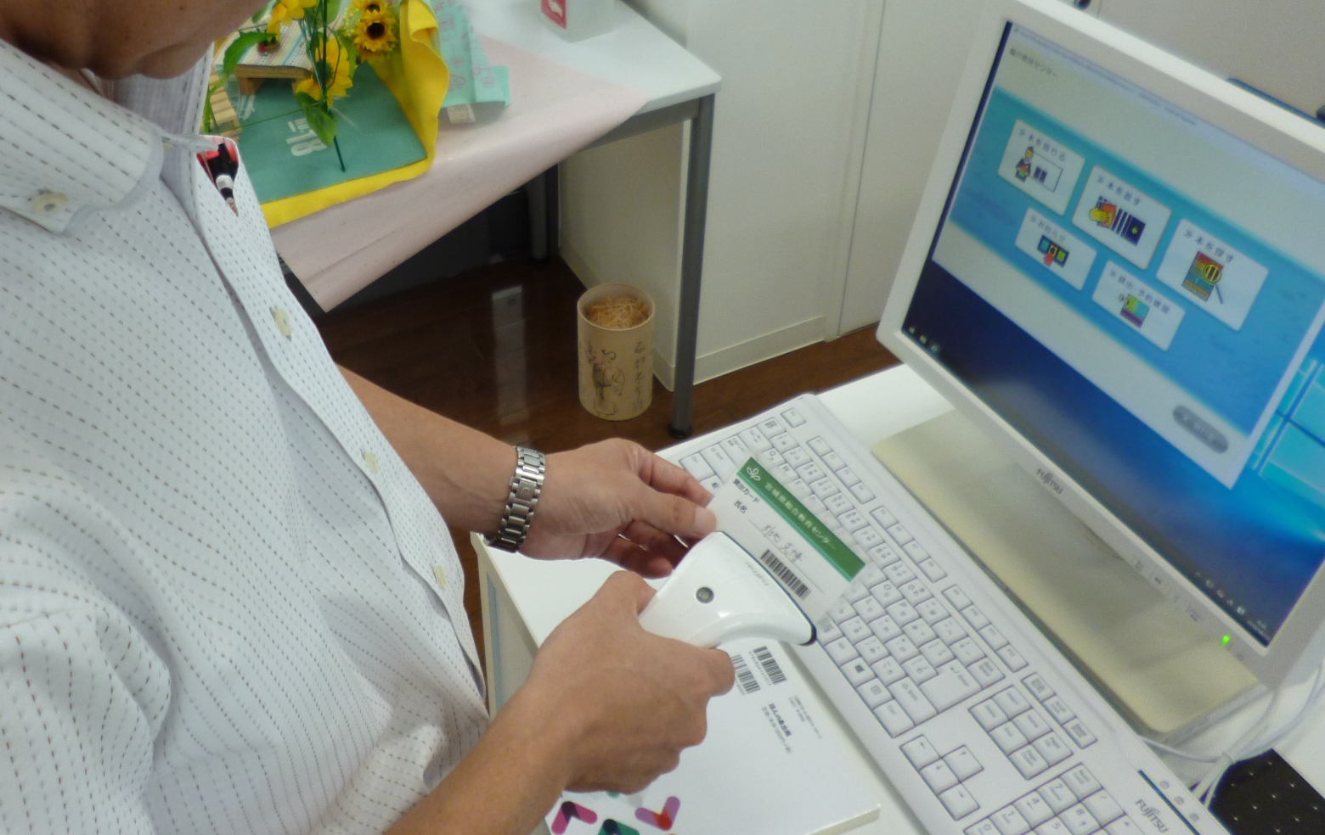
図書かんで 本をかりる ながれ
自分の かし出しカードの バーコードを よみとる

Slide 4
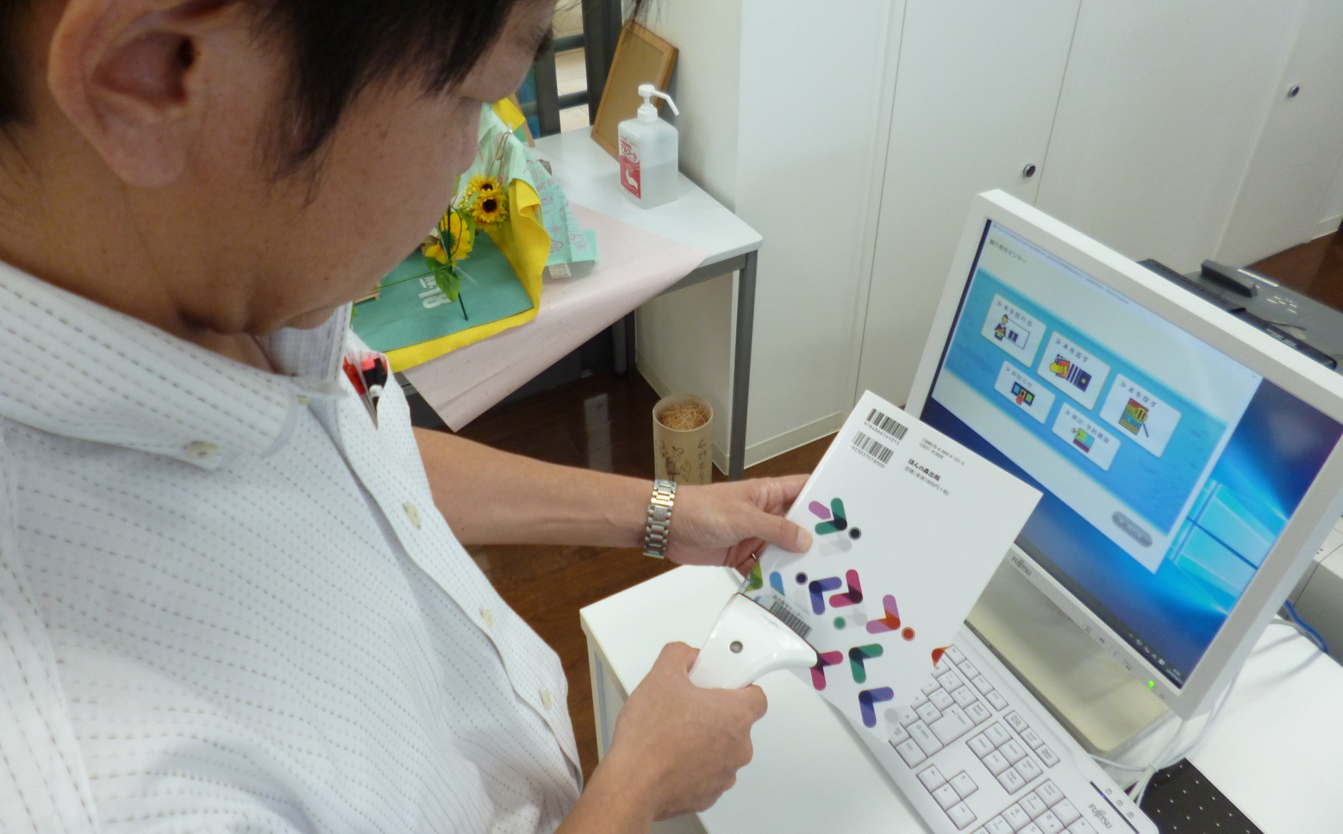
図書かんで 本をかりる ながれ
かりたい本の バーコードを よみとる

Slide 5
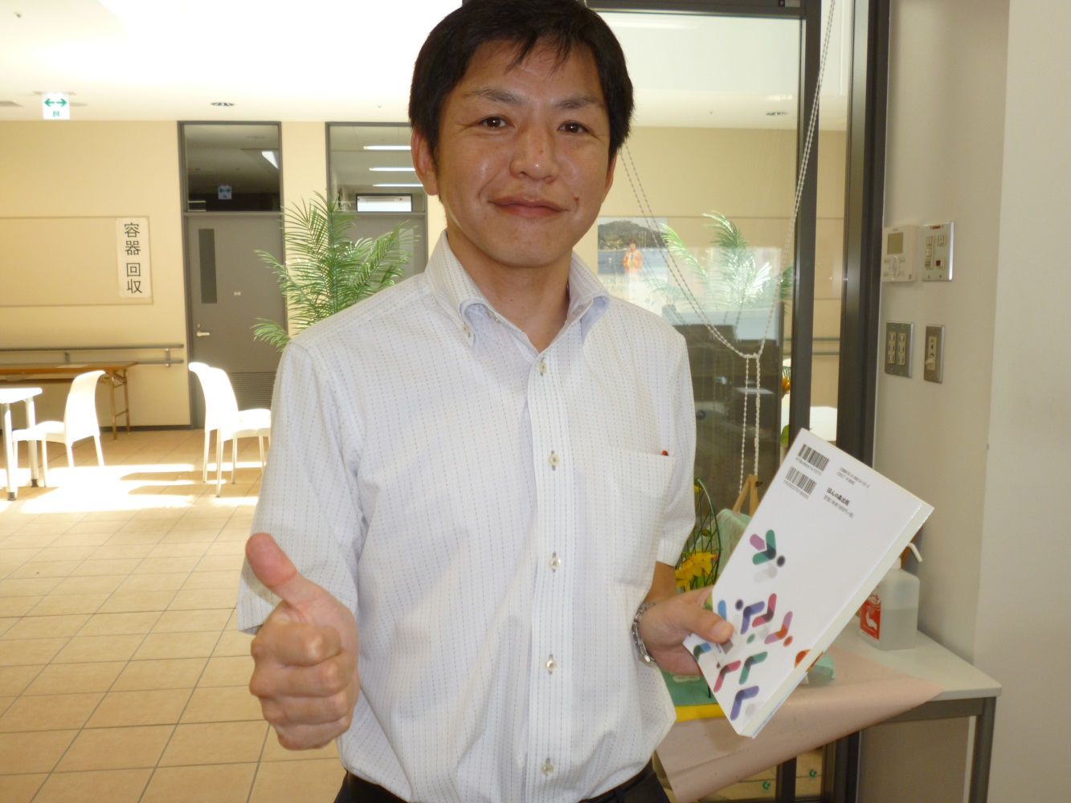
図書かんで 本をかりる ながれ
本を かりる

Slide 6
図書かんで 本をかりる ながれ
かりたい本を カウンターに もっていく
自分の かし出しカードのバーコードを よみとる
かりたい本の バーコードを よみとる
本を かりる

Slide 7
図書かんで 本をかりる ながれ
かりたい本を カウンターに もっていく
自分の かし出しカードのバーコードを よみとる
かりたい本の バーコードを よみとる
本を かりる

Slide 8
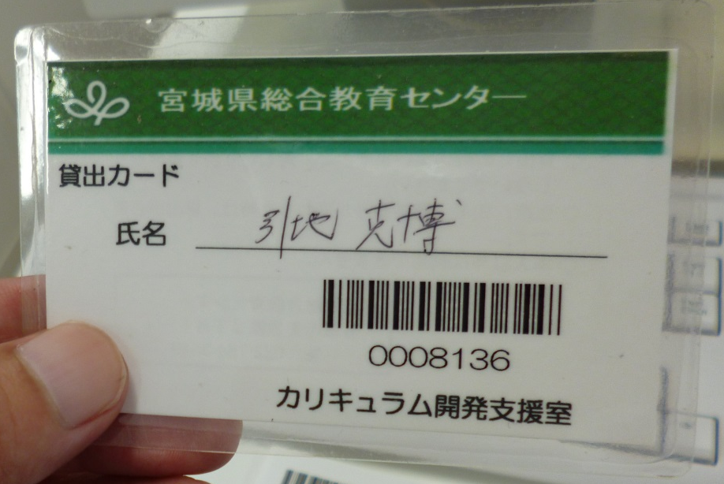
図書かんで 本をかりる ながれ
自分の かし出しカードのバーコードを よみとる

Slide 9
図書かんで 本をかりる ながれ
自分の かし出しカードのバーコードを よみとる
かりる人の
「名まえ」
「ばんごう」

Slide 10
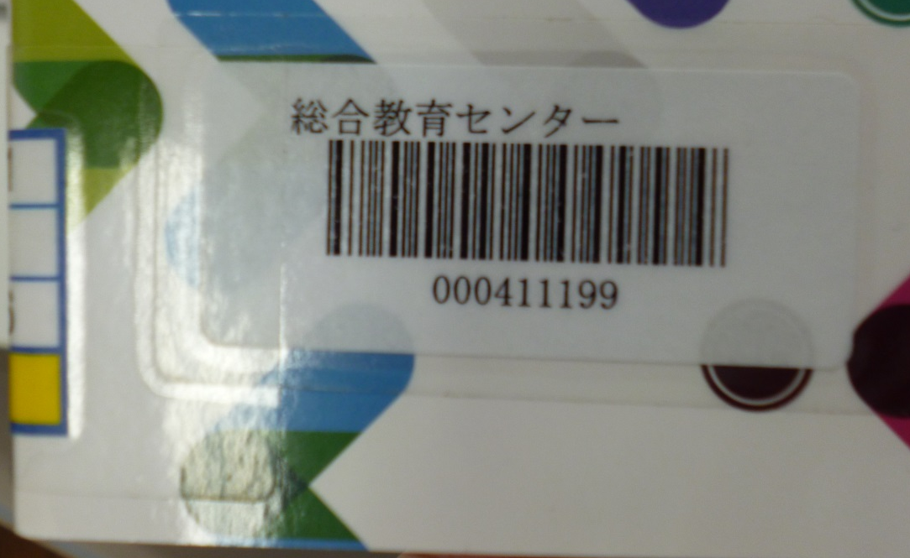
図書かんで 本をかりる ながれ
かりたい本の バーコードを よみとる

Slide 11
図書かんで 本をかりる ながれ
かりたい本の バーコードを よみとる
「本の名まえ」
「本のばんごう」

Slide 12
図書かんで 本をかりる ながれ
かりたい本を カウンターに もっていく
自分の かし出しカードのバーコードを よみとる
かりたい本の バーコードを よみとる
本を かりる

Slide 13
図書かんで 本をかりる ながれ
かりたい本を カウンターに もっていく
自分の かし出しカードのバーコードを よみとる
かりたい本の バーコードを よみとる
本を かりる

Slide 14
図書かんで 本をかりる ながれ
かりたい本を カウンターに もっていく
「かし出しカード」に，本の名前をかく
「本のカード」に自分の名前，かし出し日をかく
２つのカードをわたして，本をかりる

Slide 15

コンピュータがつかわれる

Slide 16
コンピュータがつかわれる
本をかんたんにかりることができる
かりるのに，じかんがかからない
みんながきもちよくつかえる

